Slide 1
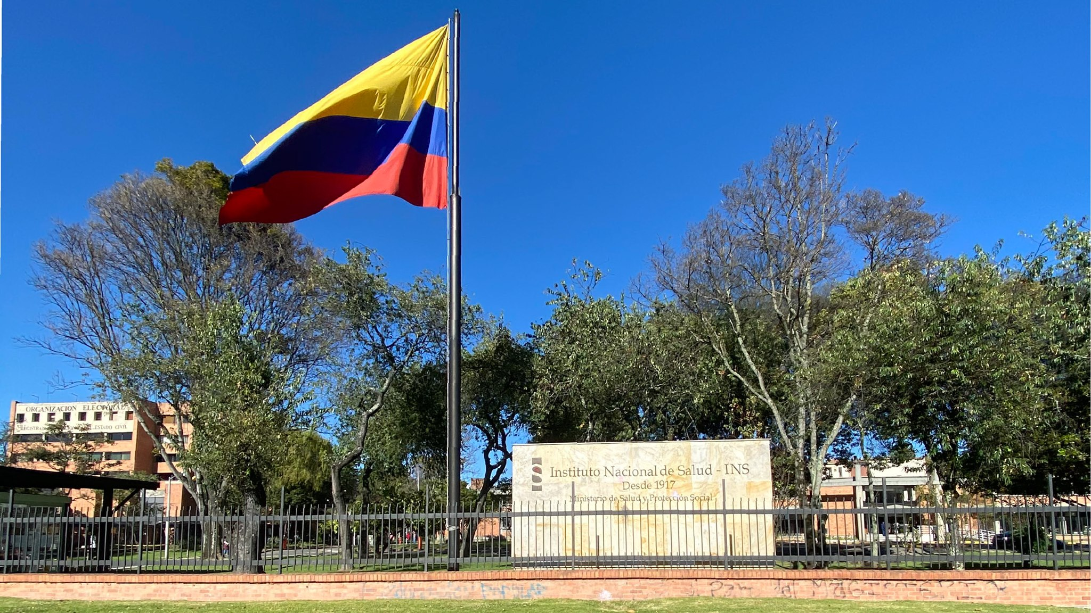
Presupuesto de Inversión 2023
Programas en Ejecución

Slide 2
Presupuesto de Inversión 2023
La Ley 2276 de 2022 "Por la cual se decreta el presupuesto de rentas y recursos de capital y ley de apropiaciones para la vigencia fiscal del 1o. de enero al 31 de diciembre de 2023“ y el Decreto 2590 del 23 de diciembre de 2022 "Por el cual se liquida el Presupuesto General de la Nación para la vigencia fiscal de 2023, se detallan las apropiaciones y se clasifican y se definen los gastos” asignan presupuesto para la vigencia 2023, por valor de $ 60,543,072,988, los cuales se distribuyen en dos programas, 1901 – Salud Pública y Prestación de Servicios y 1999 - Fortalecimiento de la Gestión y Dirección del Sector Salud y Protección Social.
1901 – Salud Pública y Prestación de Servicios $ 48.360.478.628
1999 - Fortalecimiento de la Gestión y Dirección
del Sector Salud y Protección Social. $ 12.182.594.360

Slide 3
Presupuesto de Inversión 2023 – Proyectos y recursos
Título presentación
TÍTULO diapositiva

